Slide 1
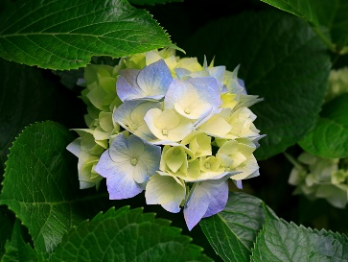
স্বাগতম

Slide 2
শিক্ষক পরিচিতি
মোল্যা সাইদুর রহমান
সহকারি শিক্ষক
ডুমারিয়া সরকারি প্রাথমিক বিদ্যালয়
কালিয়া,নড়াইল ।

Slide 3
পাঠ পরিচিতি
শ্রেণি: পঞ্চম
বিষয়ঃ বাংলা
পাঠঃ সুন্দরবনের প্রাণী
পাঠ্যাংশঃ বাংলাদেশের দক্ষিণে----- দেখতে পাওয়া যায়।
সময়ঃ ৪০ মিনিট

Slide 4
শিখনফল
শোনাঃ ১.২.১ উচ্চারিত পঠিত বাক্য,কথা মনোযোগ সহকারে শুনবে।
বলাঃ ১.১.১ যুক্ত বর্ণ সহযোগে তৈরি শব্দ স্পষ্ট ও শুদ্ধভাবে বলতে পারবে।
পড়াঃ ১.৩.১ পাঠে ব্যবহৃত যুক্ত ব্যঞ্জন সম্বলিত শব্দ শুদ্ধ উচ্চারণে পড়তে পারবে।

Slide 5
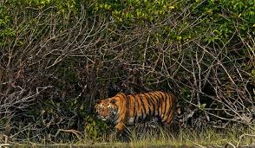
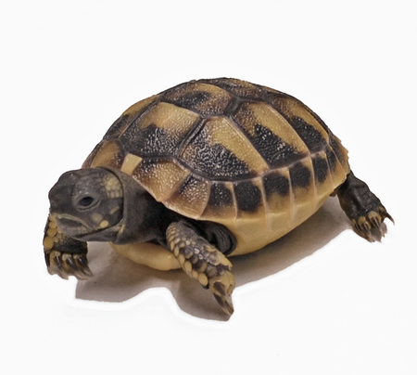
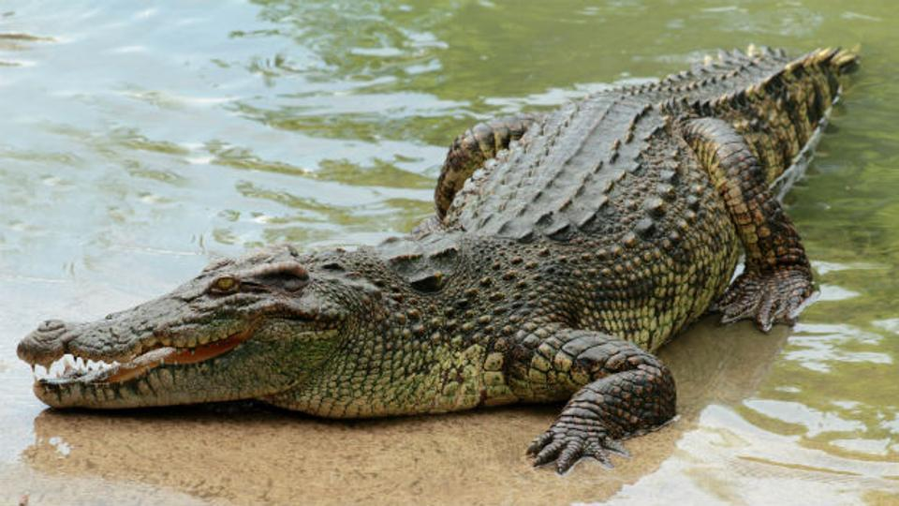
এদের কে কী বলা হয়?
প্রাণী

Slide 6
আজকের পাঠঃ সুন্দরবনের প্রাণী

Slide 7
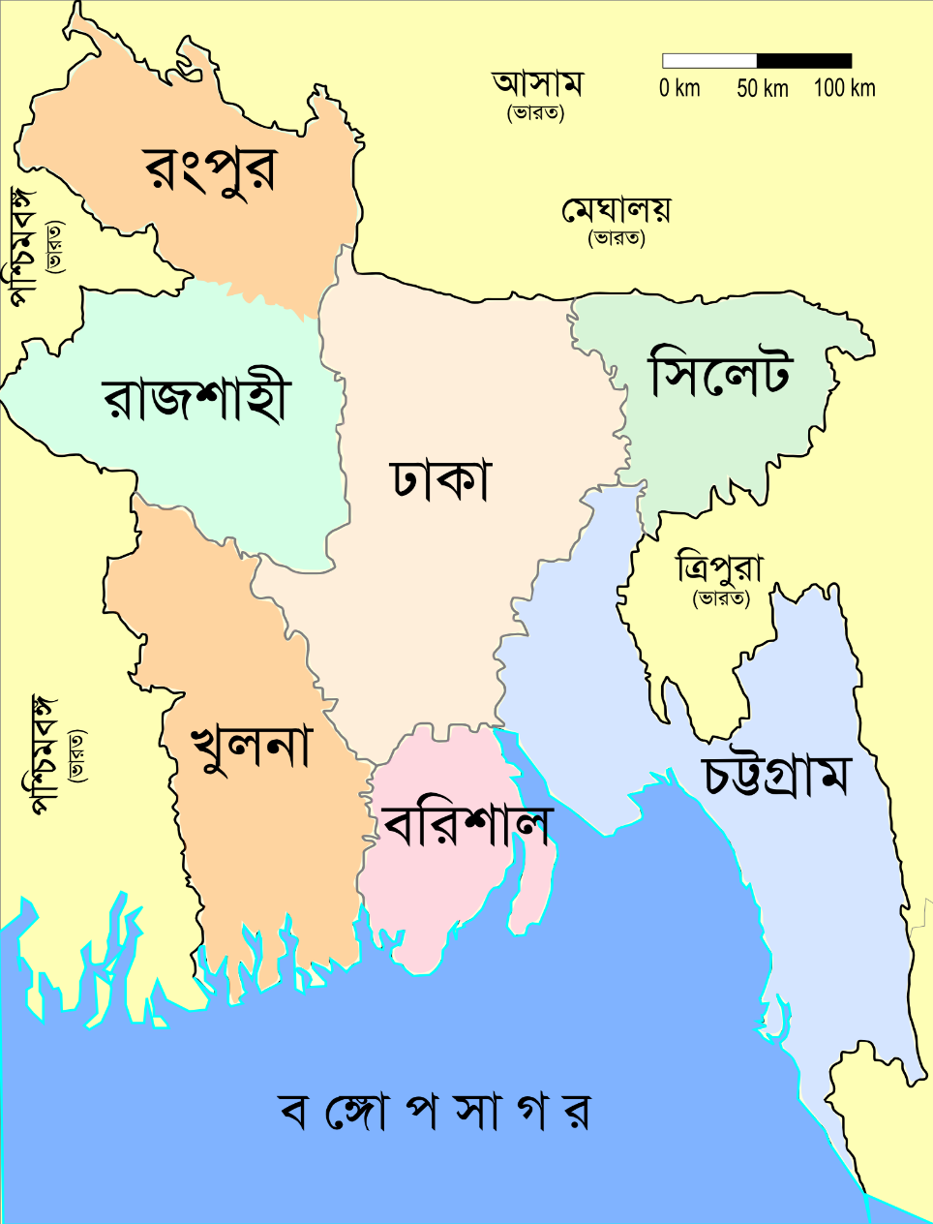
সুন্দর বন

Slide 8
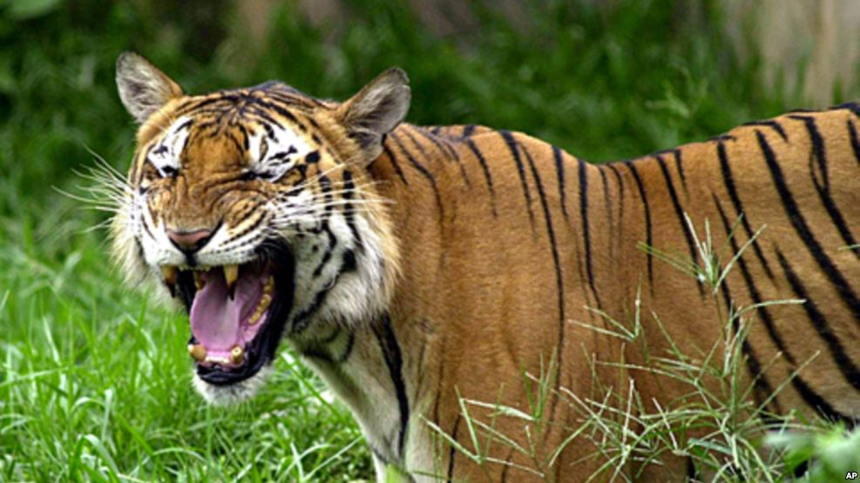
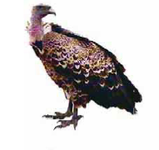
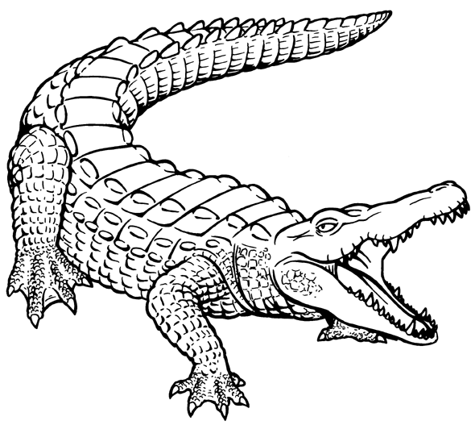
এসো কিছু ছবি দেখি
বাঘ
শকুন
কুমির

Slide 9
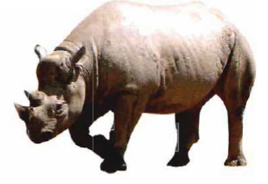
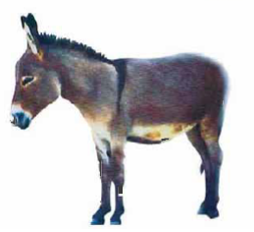
গন্ডার
গাঁধা

Slide 10
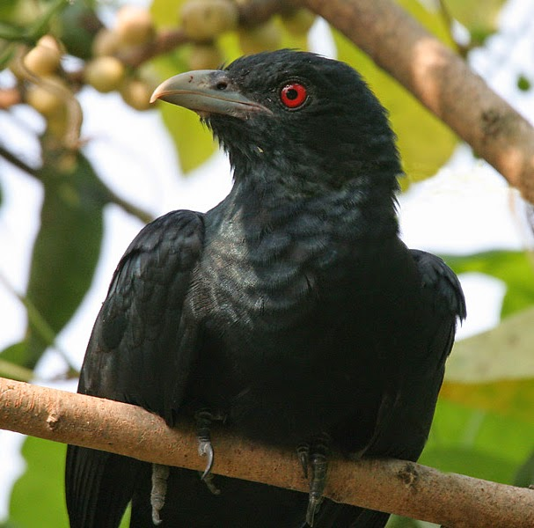
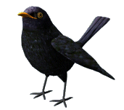
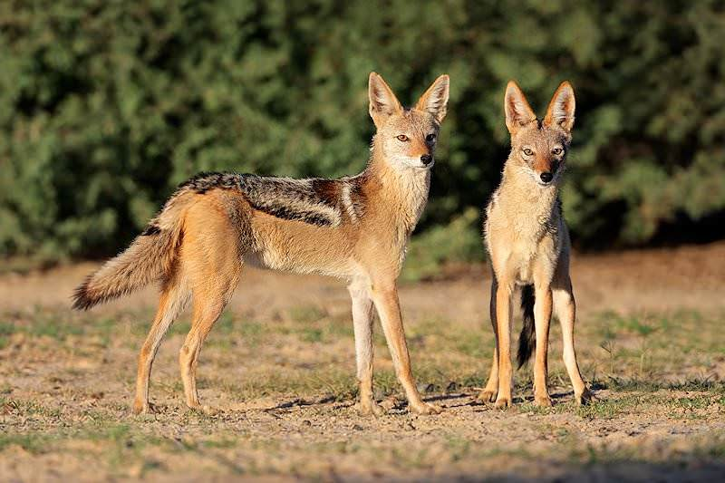
কোকিল
ময়না
শিয়াল

Slide 11
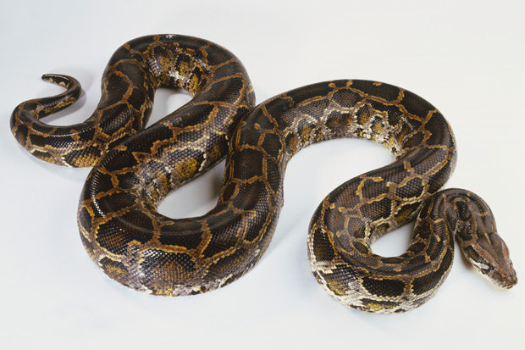
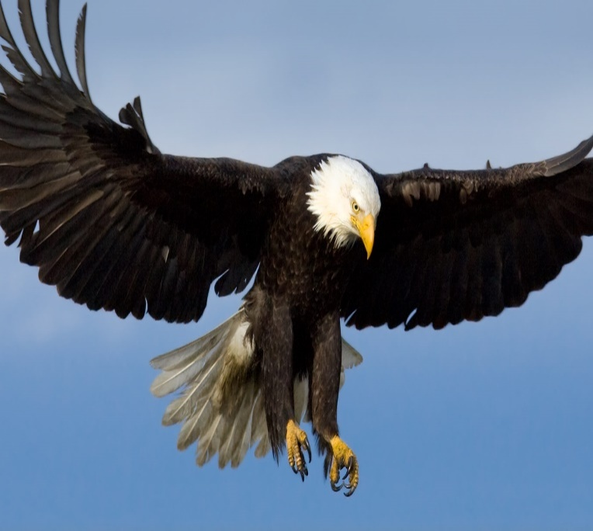
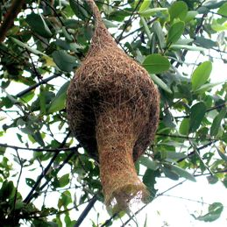
অজগর
ঈগল
পাখির বাসা

Slide 12
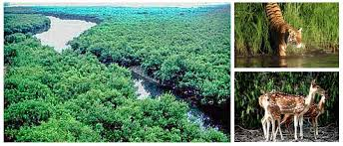
হরিণ,বাঘ, কচ্ছপ,কুমির।

Slide 13
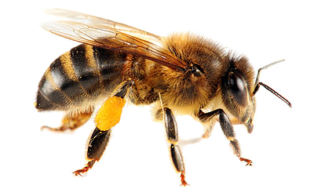
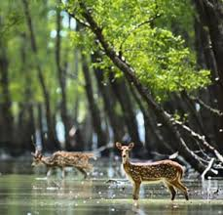
মৌমাছি
হরিণ

Slide 14
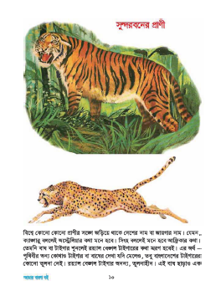
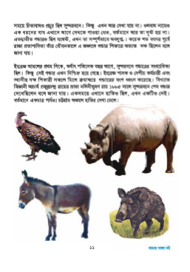
বইয়ের ১০ ও ১১ নং পৃষ্ঠা বের কর এবং আমার সাথে সরবে পড়।

Slide 15
যুক্ত বর্ণ ভেঙ্গে নতুন শব্দ তৈরী
=
ক্ষীপ্ত,দীপ্ত।
বিলুপ্ত
প্ত
প+ত
=
ভয়ঙ্কর
ঙ্ক
ঙ+ক
অঙ্ক,শঙ্কা।

Slide 16
নতুন শব্দের অর্থ এবং শব্দ দিয়ে বাক্য তৈরী।
ভয়ঙ্কর
=
ভীতিজনক
বাঘ দেখতে খুব ভয়ঙ্কর।
রয়েল
=
রাজকীয়
রয়েল বেঙ্গল সুন্দরবনে বাস করে।

Slide 17
দলীয় কাজ
১।সবুজ দলঃকয়েকটি নতুন শব্দ লিখ।
২।লাল দলঃ কয়েকটি যুক্ত বর্ণ লিখ।

Slide 18
নীরব পাঠ

Slide 19
মূল্যায়ন
১।সুন্দরবনের ৫টি পাখির নাম বল।
২।সুন্দরবনের ৫টি পশুর নাম বল।

Slide 20
পরিকল্পিত কাজ
সুন্দরবনের প্রাণী সম্পর্কে ৫ টি বাক্য লিখে আনবে।

Slide 21
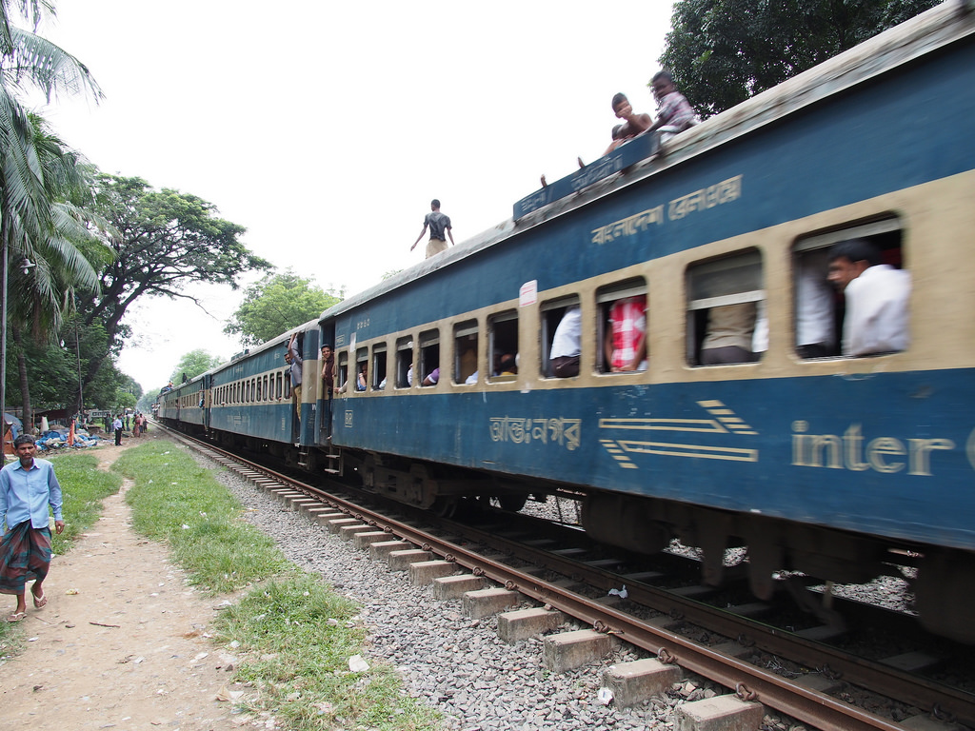
ধন্যবাদ

